Slide 1
Пътнически превози
Изготвил:
Кристиян Костадинов

Slide 2
Въведение
В настоящата курсова работа е разработена система, предоставяща услуга за пътнически превози, като основните функции на системата са да обработва данни за разпространение на билети.

Slide 3
Общи изисквания
Системата поддържа два вида потребители: администратор и клиент, които имат различни роли за достъп до функционалностите на системата. Администраторът има достъп до всички функции в програмата, докато клиентът е ограничен спрямо добавянето на нови компании и разпространители.

Slide 4
Общи изисквания
Системата дава възможност за управлението на пътувания създадени от организатор. Поддържа заявяване на билети за продажба от разпространители и потвърждаване от компания. С помощта на системата могат да се продават билети за пътуване от касиер и да се създават формуляри за закупуване. Чрез нея се генерират справки и отчети за съответно нейните клиенти, закупени билети и пътувания.

Slide 5





Средства за реализация

Slide 6
Трудности при реализация
Възникване на грешки и бъгове
Запознаване с новите технологии и тяхната функционалност
Връзката с базата от данни
Тестови резултати

Slide 7
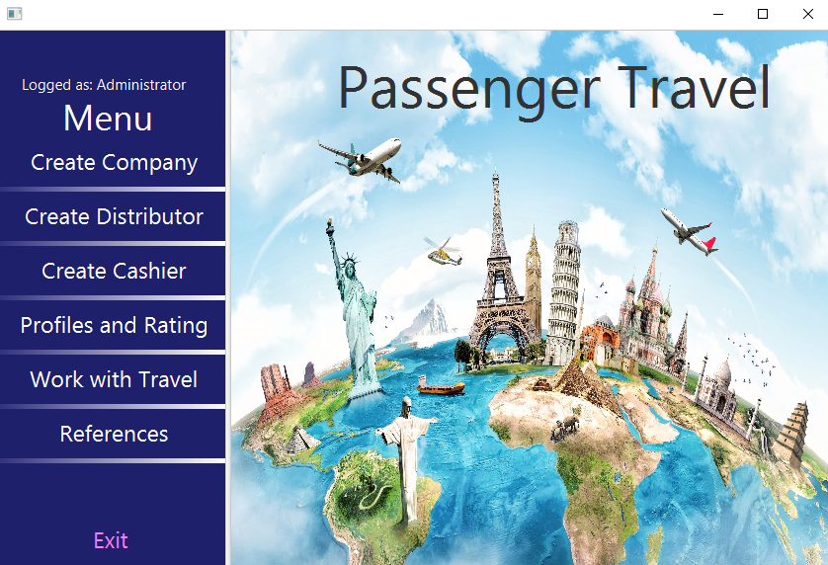
Краен продукт

Slide 8
Бъдещи планове
Завършване на целия проект.
Възможност за добавяне на нови атрибути и функции за разширяване на системата.
Възможност за разработване на различни платформи.

Slide 9
Благодаря за вниманието!

